Slide 1
Israël/Palestine, foyer de tensions et conflits.
SCHEMAS

Slide 2
I) Des conflits historiques

Slide 3
La fin du mandat britannique
Syrie
Palestine britannique
Plan de partage de l’ONU
Jérusalem
Statut international
Jordanie
Etat juif
Etat arabe
Une situation conflictuelle
Egypte
Syrie
Etat voisin arabe hostile au projet
a) 1947 : le plan de partage de l’ONU

Slide 4
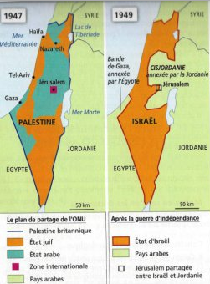
Etat d’Israel
Jérusalem partagée
J E
Cisjordanie
J O
Territoires annexés par les pays arabes voisins
Jordanie
Gaza
Egypte
b) 1949 : la situation après la guerre d’indépendance

Slide 5
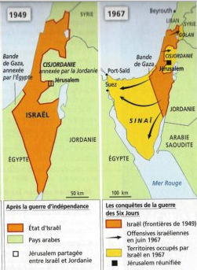
Golan
Syrie
Syrie
Pays vaincus par Israël
Territoires occupés
J E
Cisjordanie
Annexion de la J E dont la vieille ville
Jordanie
Gaza
Jérusalem déclarée capitale indivisible
Sinaï
Egypte
c) 1967 : la « Guerre des 6 jours » et les territoires occupés

Slide 6
II) Des conflits et tensions qui persistent

Slide 7
Hezbollah
Syrie
Cisjordanie
Iran
Hamas
2005
Gaza
Des efforts de paix?
Israël menacé
Israël réprouvé
Zone de territoires autonomes palestiniens (accords d’Oslo)
Guerres asymétriques
Menace aux frontières
Retrait israélien
Syrie
Puissances hostiles
Colonisation
Annexion contestée
« Mur de sécurité » ou « mur de la honte »?

